Slide 1

Atelier de Machine Learning Semaine 9
Recommender system
Jeudi 18 avril 2019
Jaustry & conoel

Slide 2
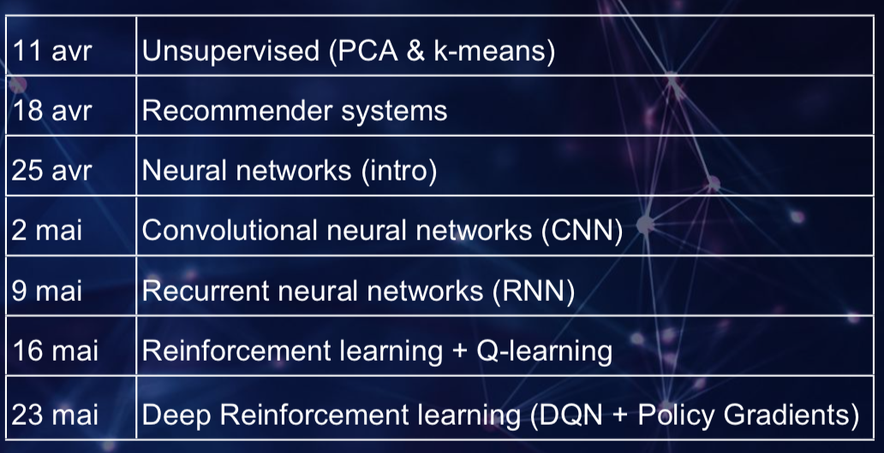
Pour l’atelier du …
Notes:
Le prix Netflix, 1 millions d’euros à gagner… Approche intéressante !

Slide 3

Un nouveau type de classifieur
Notes:
Utiliser les probabilités pour répondre à un problème de classification

Slide 4


Liste de recommandations
Netflix Prize
Les clients ayant acheté cet article ont également acheté : 30% des ventes
Notes:
Expliquer la différence entre Discriminative (Regression linéaire et logistique) avec Generative (Naive Bayes)

Slide 5
Collecte de données explicite VS implicite
Notes:
Expliquer la différence entre Discriminative (Regression linéaire et logistique) avec Generative (Naive Bayes)

Slide 6
Les Different modéles
Notes:
Pour les matheux: corrigez moi, proposez d’autres explications ou encore des exemples.

Slide 7
Recommandation Personnalisée
BlaBlaBla
Notes:
Quand on parle de probabilité, on fait donc référence à un environnement OMEGA

Slide 8
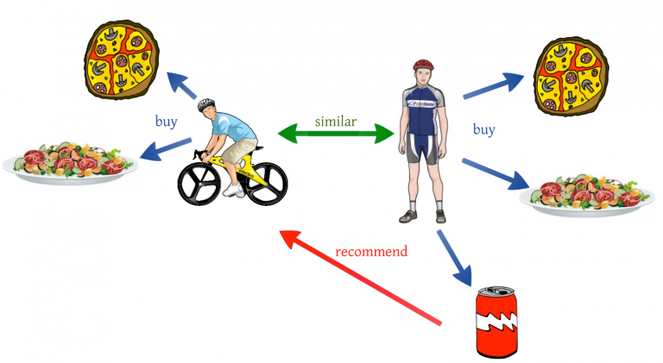
Recommandation Sociale
Notes:
Quand on parle de probabilité, on fait donc référence à un environnement OMEGA

Slide 9
Recommandation Objet
BlaBlaBla
Notes:
Et on va placer des “évènements”, ou des groupes dans cet environnement.
Chaque cercle représente une certaine catégorie dans les données.
Ici, on considère un évènement comme cela: si on prend un étudiant de 42 au hasard, on va avoir une certaine probabilité qu’il utilise VIM, ou EMACS

Slide 10

Recommandation Hybride
Notes:
Cependant, ces évenements peuvent êtres COMPATIBLES, c’est-à-dire qu’il est possible qu’un étudiant utilise Vim ET Emacs.

Slide 11

Exercice du jour
Notes:
Il existe évidemment une infinité de cas de figures possible.
Donner un exemple sur la représentation en bas à gauche ? (une pièce équilibrée)

Slide 12
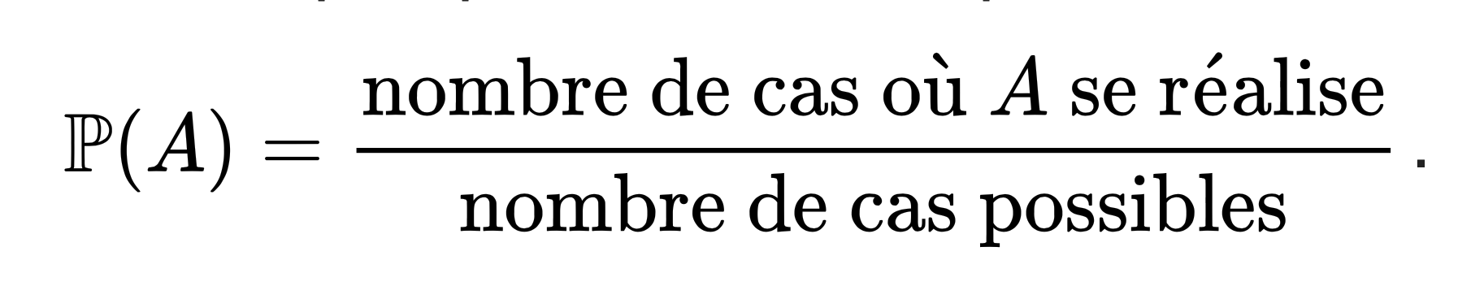

Probabilité
nombre d’étudiant qui utilisent Vim
?
nombre d’étudiant à 42
Notes:
A votre avis, comment peut-on calculer la probabilité qu’un étudiant à 42 utilise Vim ?

Slide 13
Probabilité - Diagramme
Ω = L’ensemble des étudiants à 42
Ceux qui utilisent Vim et Emacs
Ceux qui utilisent Vim
Ceux qui utilisent Emacs
Ceux qui n’utilisent ni Vim ni Emacs
Notes:
En diagrame

Slide 14
Probabilité
nombre d’étudiant qui utilisent Vim
nombre d’étudiant à 42
Notes:
A votre avis, comment peut-on calculer la probabilité qu’un étudiant à 42 utilise Vim ?

Slide 15

Probabilité
Notes:
Cela s’applique pour tout: on a un évenement A, qui appartient a un environnement OMEGA.
Ici on a un cas équiprobable : chaque face a autant de chance de tomber qu’une autre.
On le sait par expérience et cela semble évident.

Slide 16
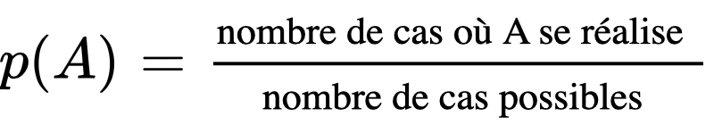
Probabilité
Notes:
Cela s’applique pour tout: on a un évenement A, qui appartient a un environnement OMEGA.
Ici on a un cas équiprobable : chaque face a autant de chance de tomber qu’une autre.
On le sait par expérience et cela semble évident.

Slide 17
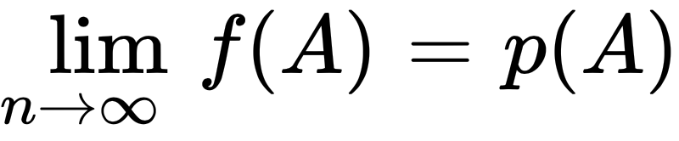
Probabilité - Détail
Si l’on répète n fois une expérience dans laquelle on a un évènement A, la fréquence d’apparition de cet évènement A tend vers sa probabilité p(A).

Slide 18
Définition
Possibilité d’un évènement
Se mesure par une fréquence
Représenté par un nombre compris entre 0 et 1
Et aussi sous la forme d’un pourcentage, un ratio...
Notes:
Comment définiriez-vous les probabilités ?
Comment peut-on représenter une probabilité ?
Probabilité = limite d’une fréquence
un evenement c’est un ensemble des élements de omega pour lequelle l’évenement est réalisé

Slide 19
Probabilité “NON”
nombre d’étudiant qui utilisent Vim
?
nombre d’étudiant à 42
Notes:
A votre avis, comment peut-on calculer la probabilité qu’un étudiant à 42 n’utilise pas Vim ?

Slide 20
Probabilité “NON”
nombre d’étudiant qui utilisent Vim
?
nombre d’étudiant à 42
Notes:
En mathématique, on le note comme ceci.

Slide 21
Probabilité “NON” - Diagramme
Ω = L’ensemble des étudiants à 42
Ceux qui utilisent Vim et Emacs
Ceux qui utilisent Vim
Ceux qui utilisent Emacs
Ceux qui n’utilisent ni Vim ni Emacs
Notes:
En diagrame

Slide 22
Probabilité “NON”
nombre d’étudiant qui utilisent Vim
?
nombre d’étudiant à 42
p(Ω) = nombre d’étudiant/nombre d’étudiant = 1
Notes:
On sait que p(omega) est égal à 1, donc….. ?

Slide 23

Probabilité “NON”
1 -

Slide 24

Probabilité “OU”
−
?
?
+
et
ou
Notes:
D’après vous, comment peut-on calculer la probabilité qu’un étudiant à 42 utilise Vim ou Emacs ?

Slide 25
Probabilité “OU”
−
?
?
+
et
∪
Notes:
On remplace “ou” par le symbole mathématique.

Slide 26
Probabilité “OU” - Diagramme
Incompatible
Compatible
Ω
Ω
Ceux qui utilisent Vim et Emacs
Ceux qui utilisent Vim
Ceux qui utilisent Emacs
Ceux qui utilisent Vim
Ceux qui utilisent Emacs
Ceux qui n’utilisent ni Vim ni Emacs
Ceux qui n’utilisent ni Vim ni Emacs
?
∪
Notes:
Ici, on a 2 cas de figure différents, mais on peut résumer ça en une seule et même formule

Slide 27
Probabilité “OU”
−
+
et
∪
Notes:
Lorsque les probabilités sont indépendantes, pas de problème !
Mais une idée pour l’autre cas ?

Slide 28
Probabilité “OU”
−
+
et
∪
Notes:
Mais lorsqu’elles sont dépendants, il faut calculer un terme en plus : la probabilité des étudiants qui utilisent VIM et EMACS. (puisque la la probabilité des étudiants qui utilisent VIM OU EMACS doit exclure ceux qui utilisent les deux)

Slide 29
Probabilité “OU” - Incompatible en diagramme
Ω
et
Ceux qui utilisent Vim
Ceux qui utilisent Emacs
0
Ceux qui n’utilisent ni Vim ni Emacs
Notes:
Avec la formule précédente, on a donc dans ce cas ci p(V et E) = 0

Slide 30
Probabilité “OU” - Compatible en diagramme
Ω
Ceux qui utilisent Vim et Emacs
et
Ceux qui utilisent Vim
Ceux qui utilisent Emacs
?
Ceux qui n’utilisent ni Vim ni Emacs
Notes:
Mais ici, il faut soustraire la probabilité des étudiants qui utilisent les deux, soit p(V et E).

Slide 31
Probabilité “ET”
?
+
et
Notes:
D’après vous, comment peut-on calculer la probabilité qu’un étudiant à 42 utilise Vim ET Emacs ?
On parle ici de probabilité composée.

Slide 32
Probabilité “ET”
?
+
∩
Notes:
On remplace “et” par le symbole mathématique

Slide 33
Probabilité “ET” - Diagramme
Ω
Ceux qui utilisent Vim et Emacs
Ceux qui utilisent Vim
Ceux qui utilisent Emacs
Ceux qui n’utilisent ni Vim ni Emacs
Notes:
Sur le diagramme, on identifie facilement la zone qui correspond à la probabilité, mais pour la calculer, c’est un peu plus compliqué…
Des idées ?

Slide 34
Probabilité “SI” - Diagramme
Parmi ceux qui utilisent Emacs, combien utilisent aussi Vim ?
Ω
Ceux qui utilisent Vim et Emacs
?
Ceux qui utilisent Vim
Ceux qui utilisent Emacs
si
Ceux qui n’utilisent ni Vim ni Emacs
Ou alors: Quelle est la proportion d’étudiant qui utilise Vim parmi ceux qui utilisent Emacs ?
Notes:
Ici, on connait les étudiants qui utilisent Emacs

Slide 35
Probabilité “SI” - Diagramme
Parmi ceux qui utilisent Emacs, combien utilisent aussi Vim ?
Ω
Ceux qui utilisent Vim et Emacs
?
Ceux qui utilisent Vim
Ceux qui utilisent Emacs
|
Ceux qui n’utilisent ni Vim ni Emacs
Ou alors: Quelle est la proportion d’étudiant qui utilise Vim parmi ceux qui utilisent Emacs ?
Notes:
Ici, on connait les étudiants qui utilisent Emacs

Slide 36
Probabilité “SI” - Diagramme
Ceux qui utilisent
Emacs
VIM
?
|
Notes:
Evidemment le cas réciproque fonctionne aussi, et on peut chercher parmis les étudiants qui utilisent Vim, la proportion qui utilisent aussi Emacs.
Et cette probabilité ce note d’une certaine manière.

Slide 37
Probabilité “SI” - Diagramme
Ceux qui utilisent
Emacs
VIM
∩
|
Notes:
Evidemment le cas réciproque fonctionne aussi, et on peut chercher parmis les étudiants qui utilisent Vim, la proportion qui utilisent aussi Emacs.
Et cette probabilité ce note d’une certaine manière.

Slide 38
Probabilité “SI” - Diagramme
Ω
Ceux qui utilisent Vim et Emacs
Ceux qui utilisent Vim
Ceux qui utilisent Emacs
∩
|
Ceux qui n’utilisent ni Vim ni Emacs
Notes:
Evidemment le cas réciproque fonctionne aussi, et on peut chercher parmis les étudiants qui utilisent Vim, la proportion qui utilisent aussi Emacs.
Et cette probabilité ce note d’une certaine manière.

Slide 39
Probabilité “SI” - Diagramme
Ω
Ceux qui utilisent Vim et Emacs
Ceux qui utilisent Vim
Ceux qui utilisent Emacs
∩
|
Ceux qui n’utilisent ni Vim ni Emacs
×
Notes:
Evidemment le cas réciproque fonctionne aussi, et on peut chercher parmis les étudiants qui utilisent Vim, la proportion qui utilisent aussi Emacs.
Et cette probabilité ce note d’une certaine manière.

Slide 40
Probabilité “ET”
×
|
∩
×
|
Notes:
Et on peut ensuite intervertir les probabilités pour obtenir notre probabilité ET

Slide 41
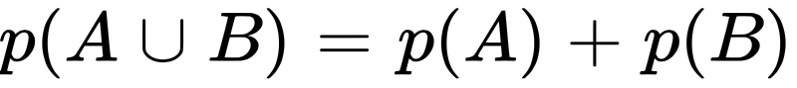
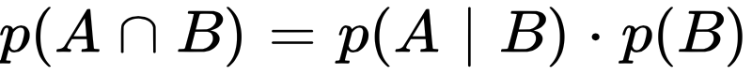
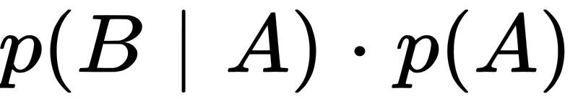
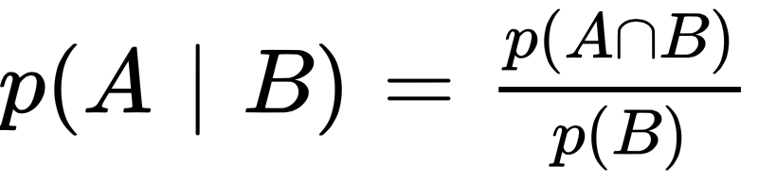
Généralisation
OU

Slide 42
La formule de Bayes

Slide 43
Un exemple pratique
Vous venez de rentrer d’un voyage du Nigeria, et on vous fait passer un test dont le diagnostic affirme que vous êtes atteint d’Ebola. 😱
Voyant votre panique, le médecin répond que le test est fiable à 90% lorsqu’une personne est saine, ce qui est encore moins rassurant...
Devez-vous commencez à écrire votre testament ? ☠️

Slide 44
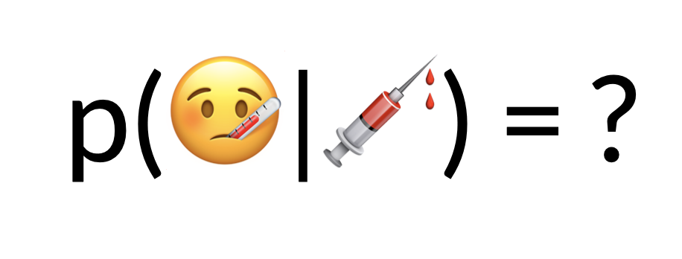
Un exemple pratique
On cherche à connaître la probabilité d’être atteint d’Ebola sachant que le diagnostic est positif.
p(🤒|💉) = ?

Slide 45
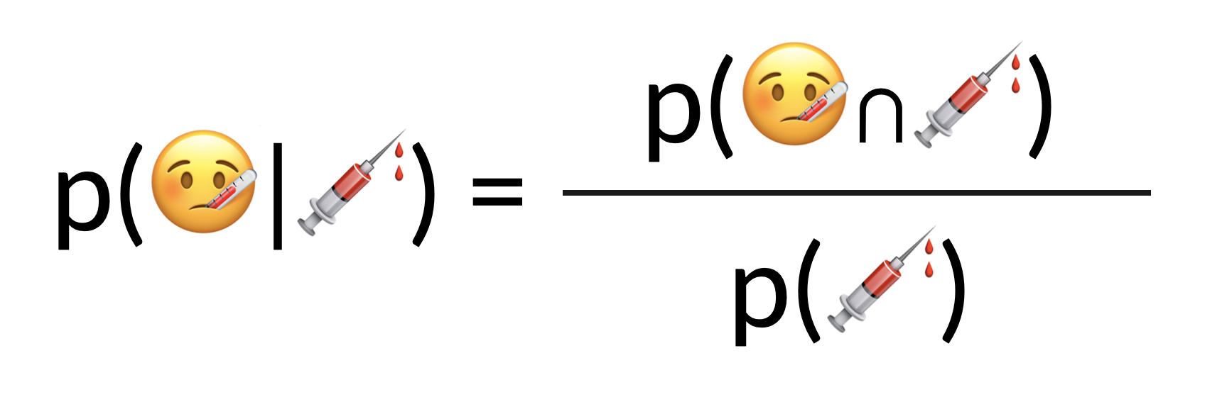
Un exemple pratique
Grâces à la merveilleuse loi des probabilités conditionnelles, on sait que :
p(🤒|💉) =
p(🤒∩💉)
p(💉)

Slide 46
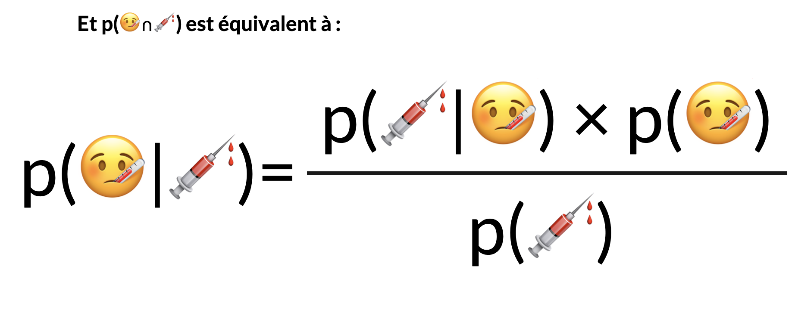
Un exemple pratique
Et p(🤒∩💉) est équivalent à :
p(🤒|💉)=
p(💉|🤒) × p(🤒)
p(💉)

Slide 47
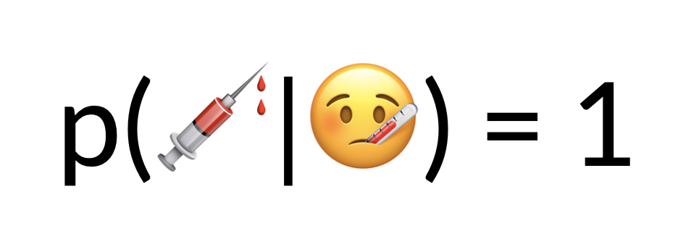
Un exemple pratique
Maintenant il faut chercher la probabilité de chaque terme…
Le médecin n’ayant pas précisé l’efficacité du diagnostic si on est effectivement atteint d’Ebola, on prend le pire cas possible
p(💉|🤒) = 1

Slide 48

Un exemple pratique
On cherche ici une probabilité a priori, c’est à dire la chance qu’on a d’avoir Ebola au Nigeria.
Une recherche rapide nous indique que c’est 1 personne sur 10000.
p(🤒) = 0.0001

Slide 49

Un exemple pratique
Mais quelle est la probabilité d’avoir un diagnostic positif (i.e. que le test indique que l’on est atteint d’Ebola ?
p(💉) = ?

Slide 50
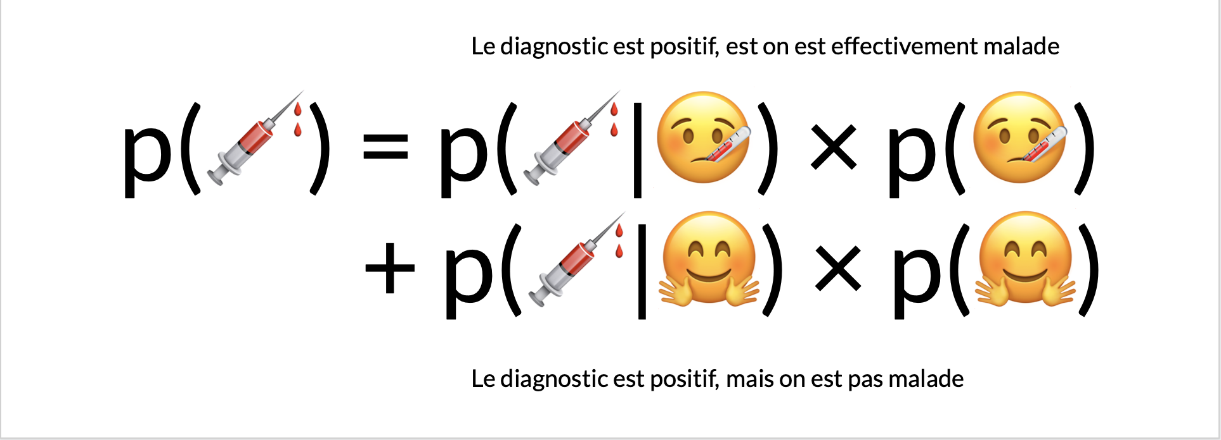
Un exemple pratique
Il faut trouver tous les cas possibles.
Le diagnostic est positif, est on est effectivement malade
p(💉) = p(💉|🤒) × p(🤒)
+ p(💉|🤗) × p(🤗)
Le diagnostic est positif, mais on est pas malade

Slide 51
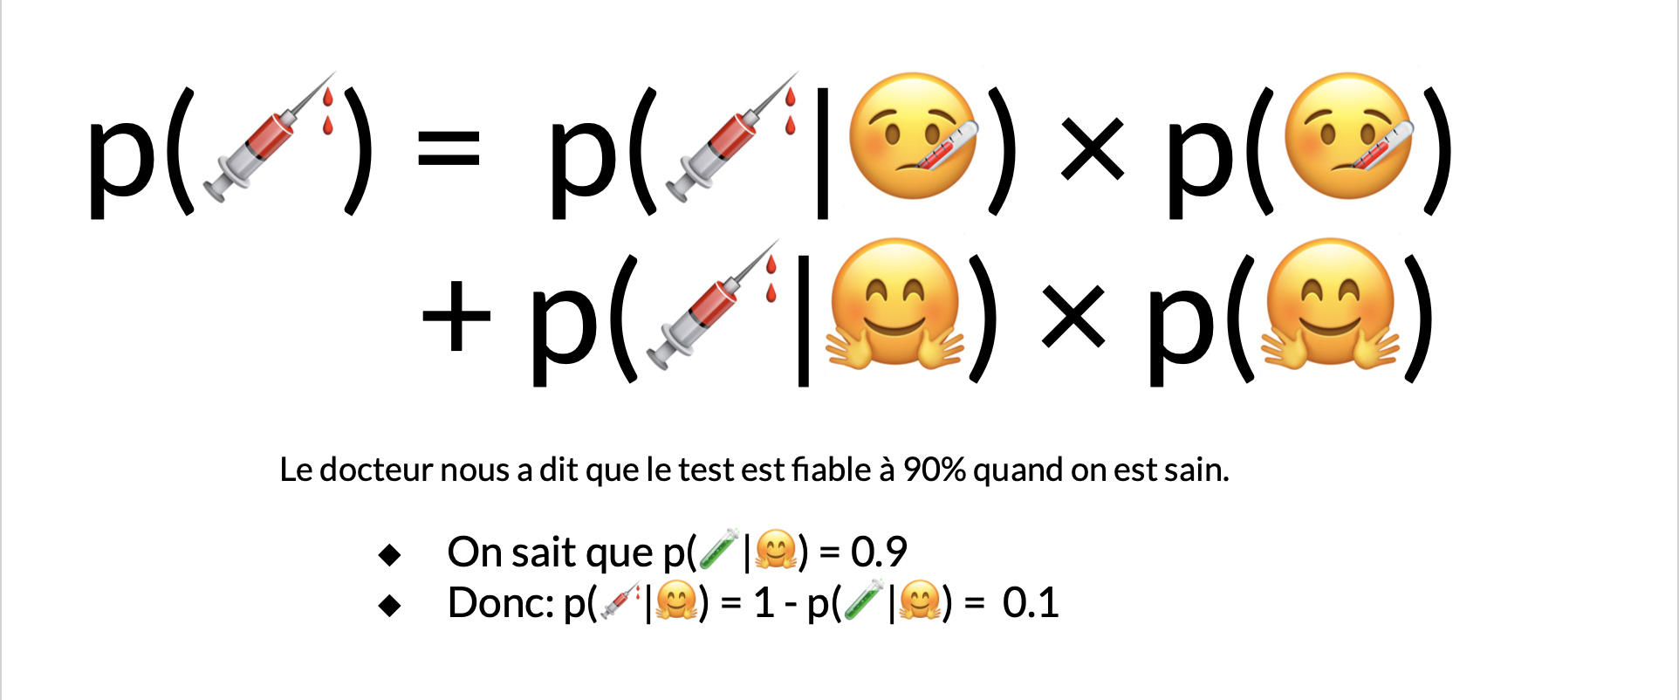
Un exemple pratique
p(💉) = p(💉|🤒) × p(🤒)
+ p(💉|🤗) × p(🤗)
Le docteur nous a dit que le test est fiable à 90% quand on est sain.
On sait que p(🧪|🤗) = 0.9
Donc: p(💉|🤗) = 1 - p(🧪|🤗) = 0.1

Slide 52

Un exemple pratique
p(💉) = p(💉|🤒) × p(🤒)
+ p(💉|🤒) × p(🤗)
Et la probabilité d’être sain...
On sait que p(🤒) = 0.0001
Donc: p(🤗) = 1 - p(🤒) = 0.9999

Slide 53
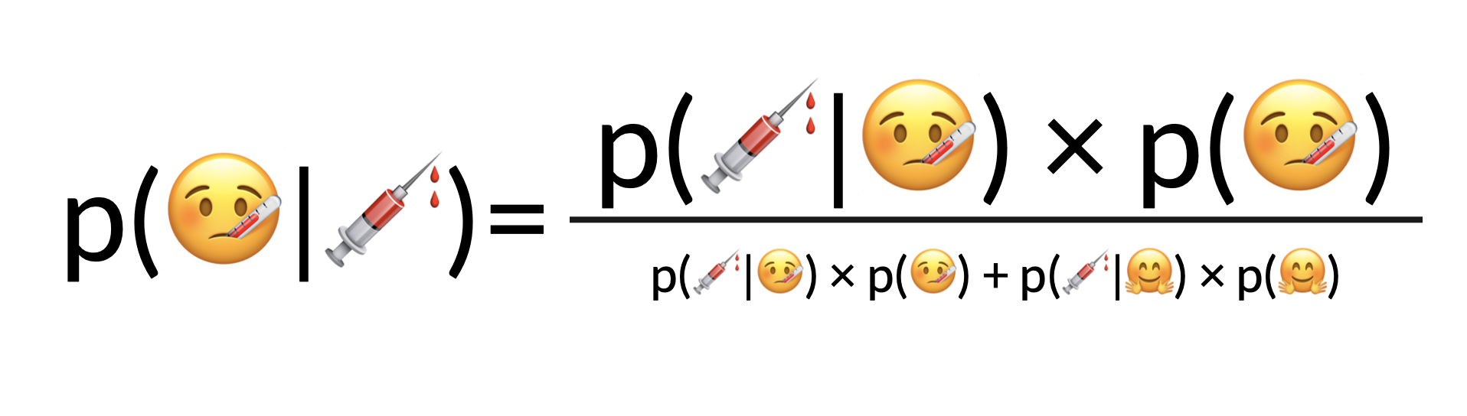
Un exemple pratique
On en revient à notre formule modifiée:
p(🤒|💉)=
p(💉|🤒) × p(🤒)
p(💉|🤒) × p(🤒) + p(💉|🤗) × p(🤗)

Slide 54
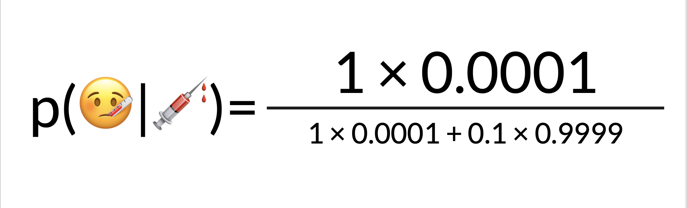
Un exemple pratique
On remplace les termes:
p(🤒|💉)=
1 × 0.0001
1 × 0.0001 + 0.1 × 0.9999

Slide 55
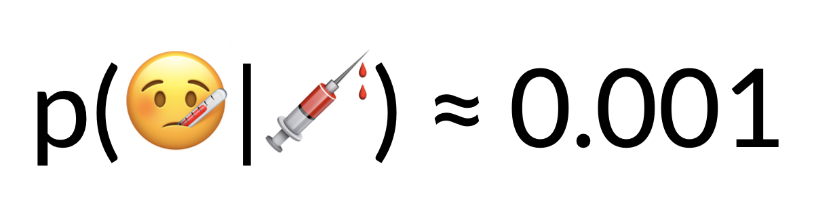
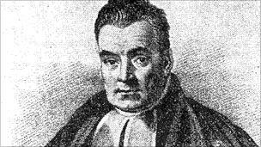


Un exemple pratique
p(🤒|💉) ≈ 0.001
Thomas Bayes (1702-1761)

Slide 56
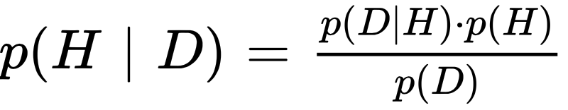
La formule de Bayes
Vraisemblance des données D sachant l’hypothèse H.
Probabilité a priori de l’hypothèse
Crédence de l’hypothèse H sachant les données D.
Probabilité des données
Notes:
Mais qu’est-ce que ça veut dire, la probabilité des données ?

Slide 57
La loi des probabilités totales
?

Slide 58
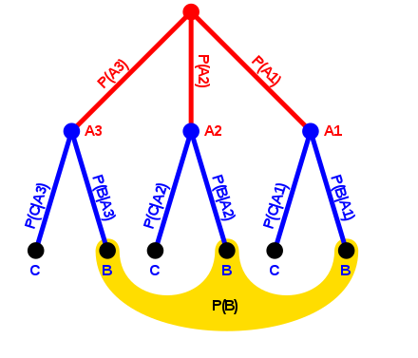
La loi des probabilités totales
La formule des probabilités totales permet de calculer la probabilité d’un évènement en le décomposant selon toutes les probabilités qui amènent à cet évènement.

Slide 59
La loi des probabilités totales

Slide 60
La loi des probabilités totales

Slide 61
La loi des probabilités totales
Somme des probabilités de toutes les hypothèses alternatives.

Slide 62
La loi des probabilités totales
Numérateur de la formule de Bayes
Somme des probabilités de toutes les hypothèses alternatives.

Slide 63
La formule de Bayes
Notes:
Mais qu’est-ce que ça veut dire, la probabilité des données ?

Slide 64
Exercice de l’atelier

Slide 65
Naive Bayes pour filtrer du Spam
Supposons qu’un message suspect contienne le mot « Replica ».
En 2009, la plupart des gens habitués à recevoir du courrier électronique savent qu'il est probable que ce message soit un spam, plus précisément une tentative de vendre des contrefaçons de marques de montres célèbres.
Le logiciel de détection de spam ignore néanmoins de tels faits, tout ce qu'il sait faire, c’est calculer des probabilités.
Ici, ça sera la probabilité d’avoir le mot « Replica » dans un mail labelisé comme spam.
Notes:
Le classificateur Naive Bayes suppose que l'effet d'une caractéristique particulière dans une classe est indépendant des autres caractéristiques. Par exemple, un demandeur de prêt est souhaitable ou non en fonction de son revenu, de ses antécédents en matière de prêt et de transactions, de son âge et de son emplacement. Même si ces caractéristiques sont interdépendantes, elles sont quand même considérées indépendamment. Cette hypothèse simplifie le calcul, et c'est pourquoi elle est considérée comme naïve. Cette hypothèse est appelée indépendance conditionnelle de classe.
P(h) : la probabilité que l'hypothèse h soit vraie (indépendamment des données). C'est ce qu'on appelle la probabilité antérieure de h.
P(D) : la probabilité des données (quelle que soit l'hypothèse). C'est ce qu'on appelle la probabilité antérieure.
P(h|D) : la probabilité de l'hypothèse h compte tenu des données D. C'est ce qu'on appelle la probabilité postérieure.
P(D|h) : la probabilité des données d étant donné que l'hypothèse h était vraie. C'est ce qu'on appelle la probabilité postérieure.

Slide 66
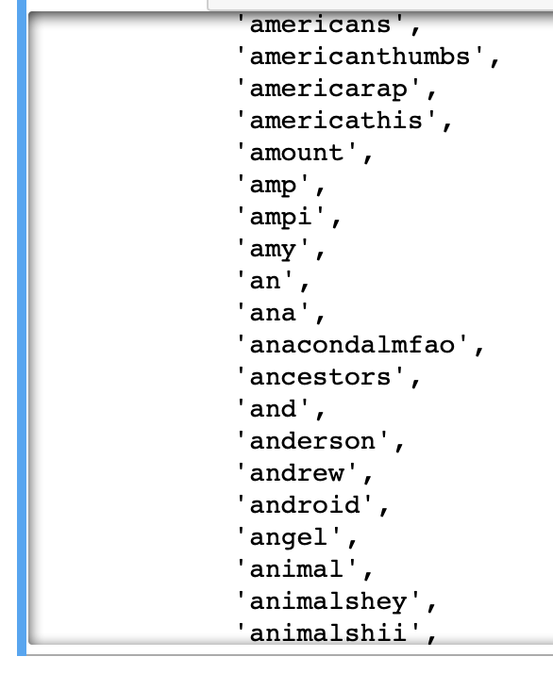
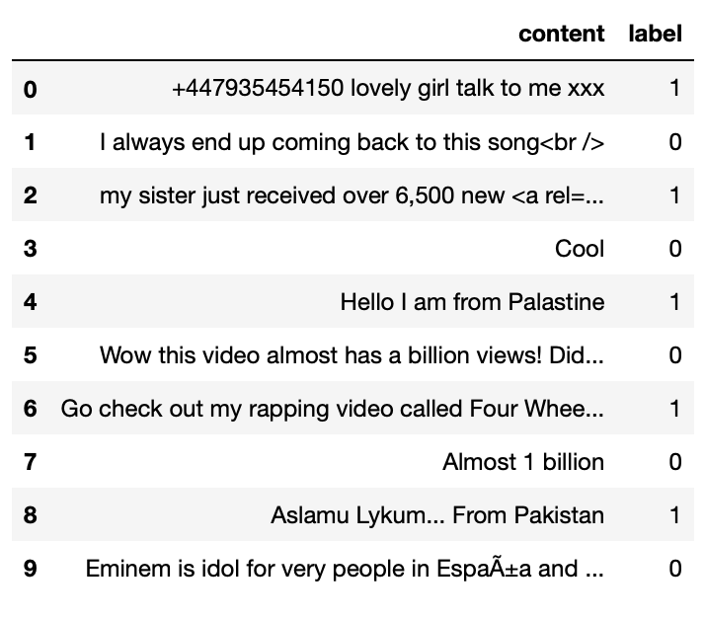
Naive Bayes pour filtrer du Spam
À partir d’une base de donnée de commentaires Youtubes, on veut savoir identifier les prochains commentaires comme étant des spam, ou des ham (non-spam).
Notes:
Il va falloir organiser les données a partir d’une base de commentaire brut.
Transformer chaque commentaire en une liste de mots, supprimer les caracteres speciaux, mettre tout en minuscule, enlever les doublons...

Slide 67
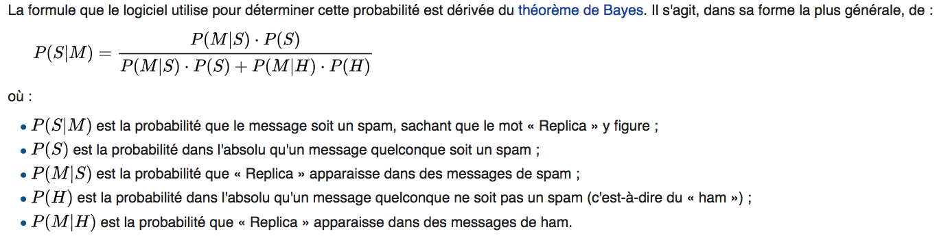
Naive Bayes pour filtrer du Spam
Notes:
Le classificateur Naive Bayes suppose que l'effet d'une caractéristique particulière dans une classe est indépendant des autres caractéristiques. Par exemple, un demandeur de prêt est souhaitable ou non en fonction de son revenu, de ses antécédents en matière de prêt et de transactions, de son âge et de son emplacement. Même si ces caractéristiques sont interdépendantes, elles sont quand même considérées indépendamment. Cette hypothèse simplifie le calcul, et c'est pourquoi elle est considérée comme naïve. Cette hypothèse est appelée indépendance conditionnelle de classe.
P(h) : la probabilité que l'hypothèse h soit vraie (indépendamment des données). C'est ce qu'on appelle la probabilité antérieure de h.
P(D) : la probabilité des données (quelle que soit l'hypothèse). C'est ce qu'on appelle la probabilité antérieure.
P(h|D) : la probabilité de l'hypothèse h compte tenu des données D. C'est ce qu'on appelle la probabilité postérieure.
P(D|h) : la probabilité des données d étant donné que l'hypothèse h était vraie. C'est ce qu'on appelle la probabilité postérieure.

Slide 68
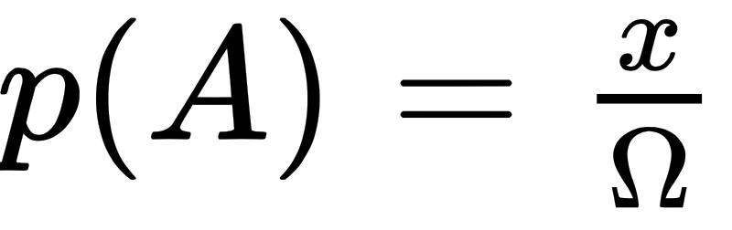
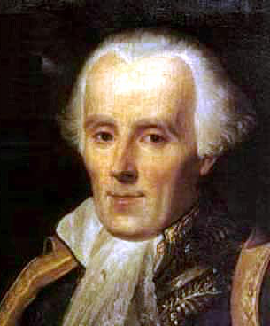
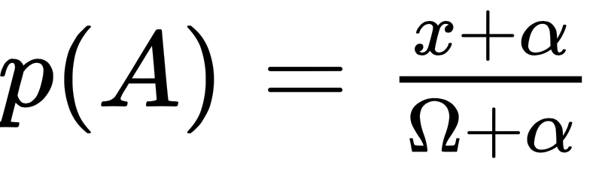
Laplace smoothing
Notes:
Lorsque l’on implémente un algorithme de Naive Bayes, il arrive parfois qu’aucune des donnée n’apparaisse dans le test (mot dans un commentaire Youtube).
Cela permet ainsi d’évitez d’avoir des écarts de prédiction important si un mot n’ai pas dans la BDD.
Il permet de donner une petite probabilité non nulle, de sorte que les probabilités postérieures ne tombent pas soudainement à zéro.

Slide 69
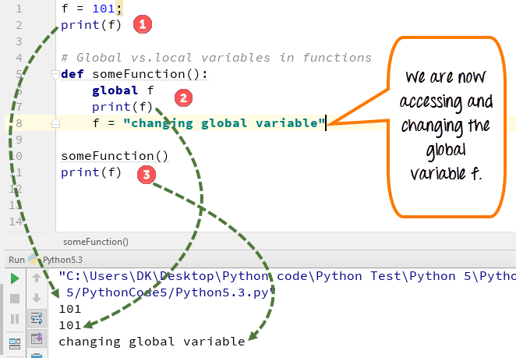
Variables global en Python
Quelques pistes pour l’exo:
Python : global variables

Slide 70
Bonus

Slide 71
Bonus: Étendre Bag-of-Words avec TF-IDF
Term Frequency - Inverse Document Frequency
Notes:
Jusqu'à présent, nous avons utilisé le modèle du sac de mots pour représenter les commentaires en tant que vecteurs. Le "Sac de mots" est une liste de tous les mots uniques trouvés dans les données de formation, alors chaque commentaire peut être représenté par un vecteur qui contient la fréquence de chaque mot unique qui apparaît dans le commentaire. Par exemple, si les données de formation contiennent les mots (hi,how,how,my,grade,are,you), alors le texte "how are you you" peut être représenté par (0,1,0,0,0,1,2). La principale raison pour laquelle nous faisons cela dans notre application est que les commentaires peuvent varier en longueur, mais la longueur de tous les mots uniques reste fixe.
Dans notre contexte, le TF-IDF est une mesure de l'importance d'un mot dans un commentaire par rapport à tous les mots de nos données de formation. Par exemple, si un mot tel que "the" apparaissait dans la plupart des commentaires, le TF-IDF serait petit car ce mot ne nous aide pas à faire la différence entre les commentaires. Notez que "TF" signifie "Term Frequency" et "IDF" signifie "Inverse Document Frequency". En particulier, "TF" désigné par tf(w,c) est le nombre de fois que le mot w apparaît dans le commentaire donné c. Alors que "IDF" est une mesure de la quantité d'informations qu'un mot donné fournit pour différencier les commentaires. Specefically, IDF is formulated as idf(w,D)=log(Number of comments in train data DNumber of comments containing the word w). Pour combiner "TF" et "IDF" ensemble, nous prenons simplement le produit, donc
TFIDF=tf(w,c)×idf(w,D)=(Nombre de fois où w apparaît dans le commentaire c)×log(Nombre de commentaires dans les données du train DNombre de commentaires contenant le mot w).
Le TF-IDF peut maintenant être utilisé pour pondérer les vecteurs qui résultent de l'approche "Bag of Words". Par exemple, supposons qu'un commentaire contienne "ceci" 2 fois, donc tf=2. Si nous avions alors 1000 commentaires dans nos données de formation, et que le mot "ceci" apparaît dans 100 commentaires, idf=log(1000/100)=2. Par conséquent, dans cet exemple, le poids TF-IDF serait de 2*2 = 4 pour le mot "ceci" apparaît deux fois dans un commentaire particulier. Pour incorporer TF-IDF dans le réglage des baies naïves, nous pouvons calculer
Pr(word|spam)=∑c est spamTFIDF(word,c,D)∑word dans spam c∑c est spamTFIDF(word,c,D)+Nombre de mots uniques dans les données,
où TFIDF(mot,c,D)=TF(mot,c)×IDF(mot,données).
explained map and lambda, vectorize pour np set for unique items in list,
nlp, assigned numerical value to word for faster processing
stemming
lanninasition using NLTK library or Spacy
analyze d’erreur

Slide 72

Merci pour votre attention et bon courage !

Slide 73

Thank you ❤️
François-Xavier Babin et Amric Trudel !
Mon oncle, ancien prof. de math <3
Lê Nguyên Hoang (Science4All) et Thibaut Giraud (Mr. Phi), youtubeurs.
Wikipedia...

